Slide 1
莫拉克風災後大鳥部落 重建與社區營造
報告人：吳凱龍、陳凱欣

Slide 2
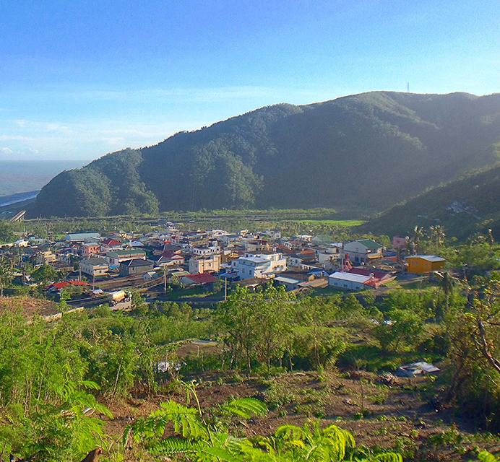
報告大綱
一、前言：研究動機、目的、方法
二、正文：１．「莫拉克」颱風介紹
２．莫拉克風災後大鳥村重建之路
（一）大鳥村受災後情況
（二）自救會成立
（三）自救會轉型為笆札
筏文化發展協會
（四）重整部落青年會
三、結論

Slide 3
一、研究動機

Slide 4
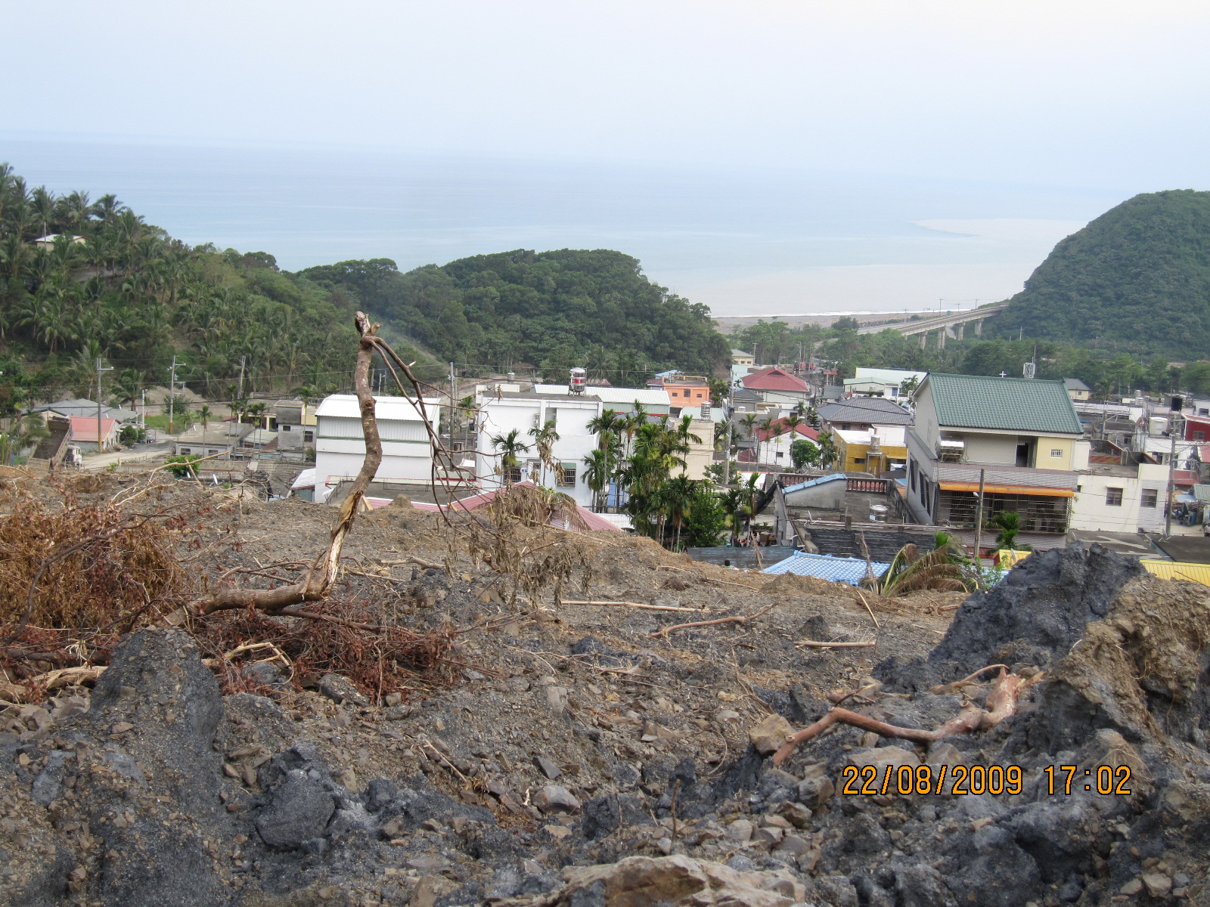

Slide 5
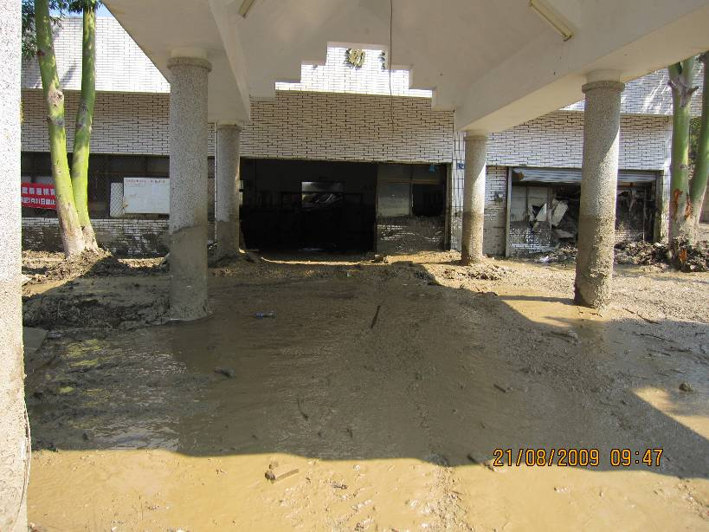

Slide 7
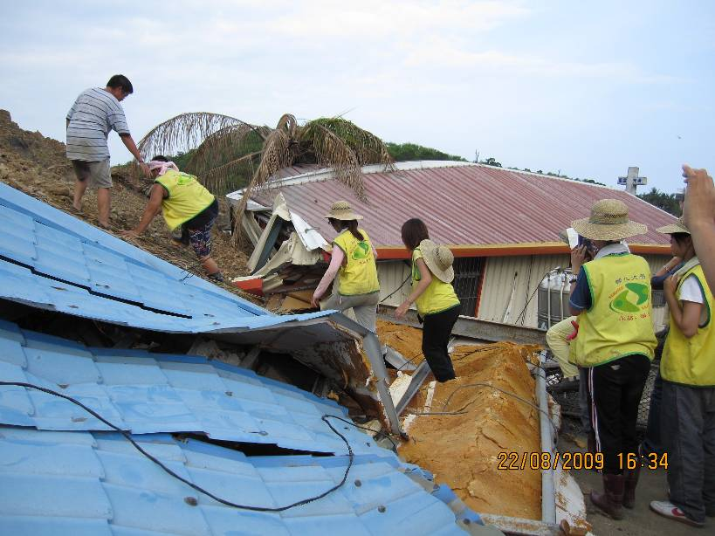

Slide 8
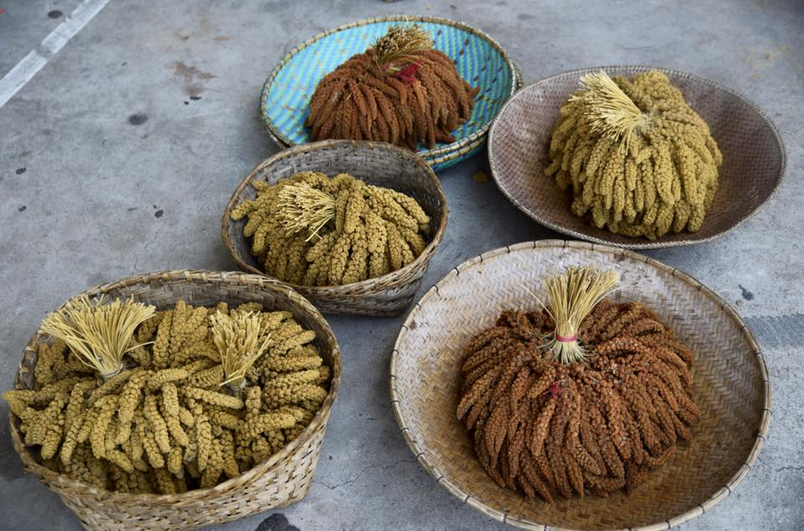
二、研究目的

Slide 9
三、研究方法

Slide 10
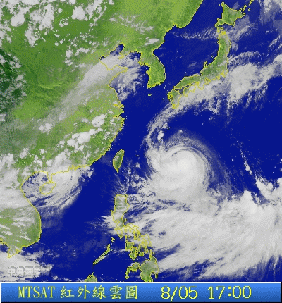
「莫拉克」颱風介紹

Slide 11
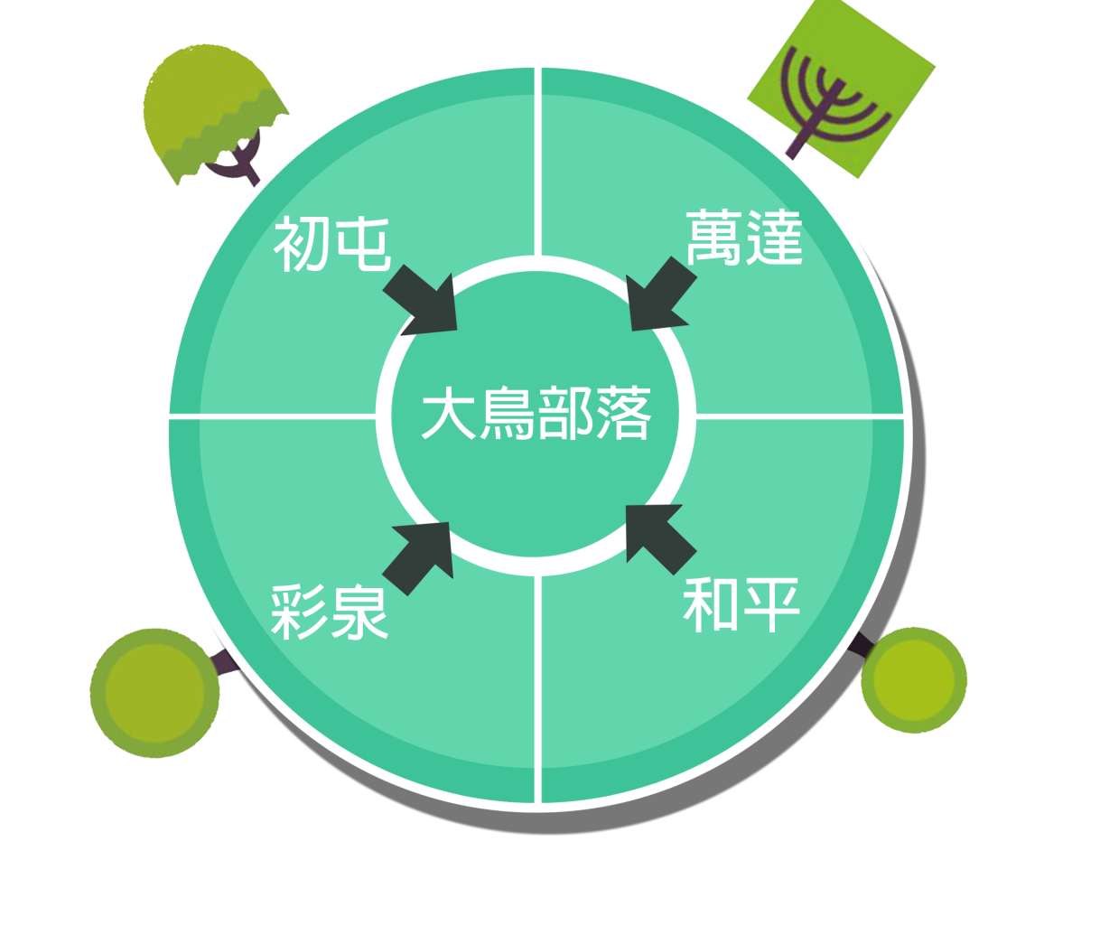
莫拉克風災後大鳥村重建之路

Slide 12
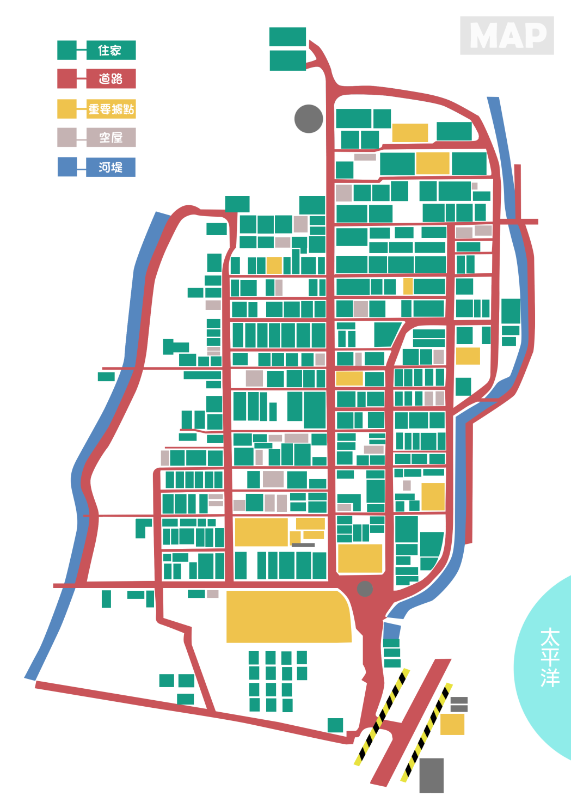
莫拉克風災後大鳥村重建之路

Slide 13
莫拉克風災後大鳥村重建之路 -大鳥村受災後情況-

Slide 15
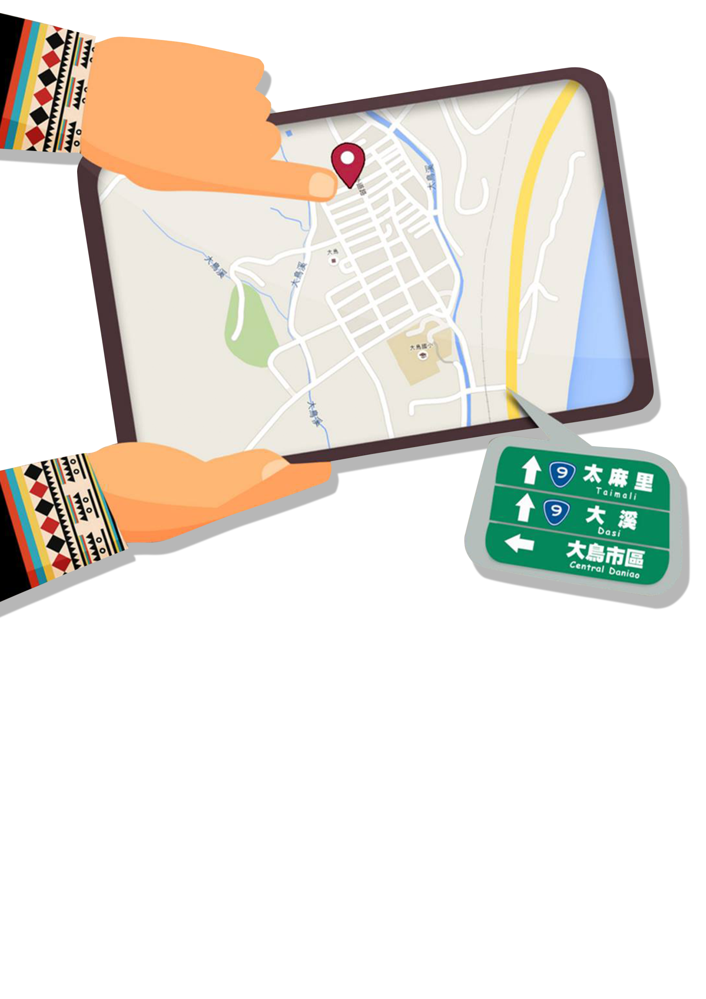
謝謝聆聽 歡迎指教

